Slide 1
Geografi C
Time 4, Vejr og Klima

Slide 2
Mål
Forståelse af Corioliskraft
Forståelse af den globale cirkulation

Slide 3
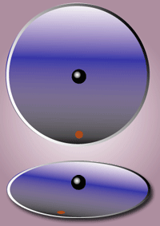

Corioliskraft

Slide 4
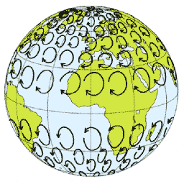
Corioliskraft del 2

Slide 5
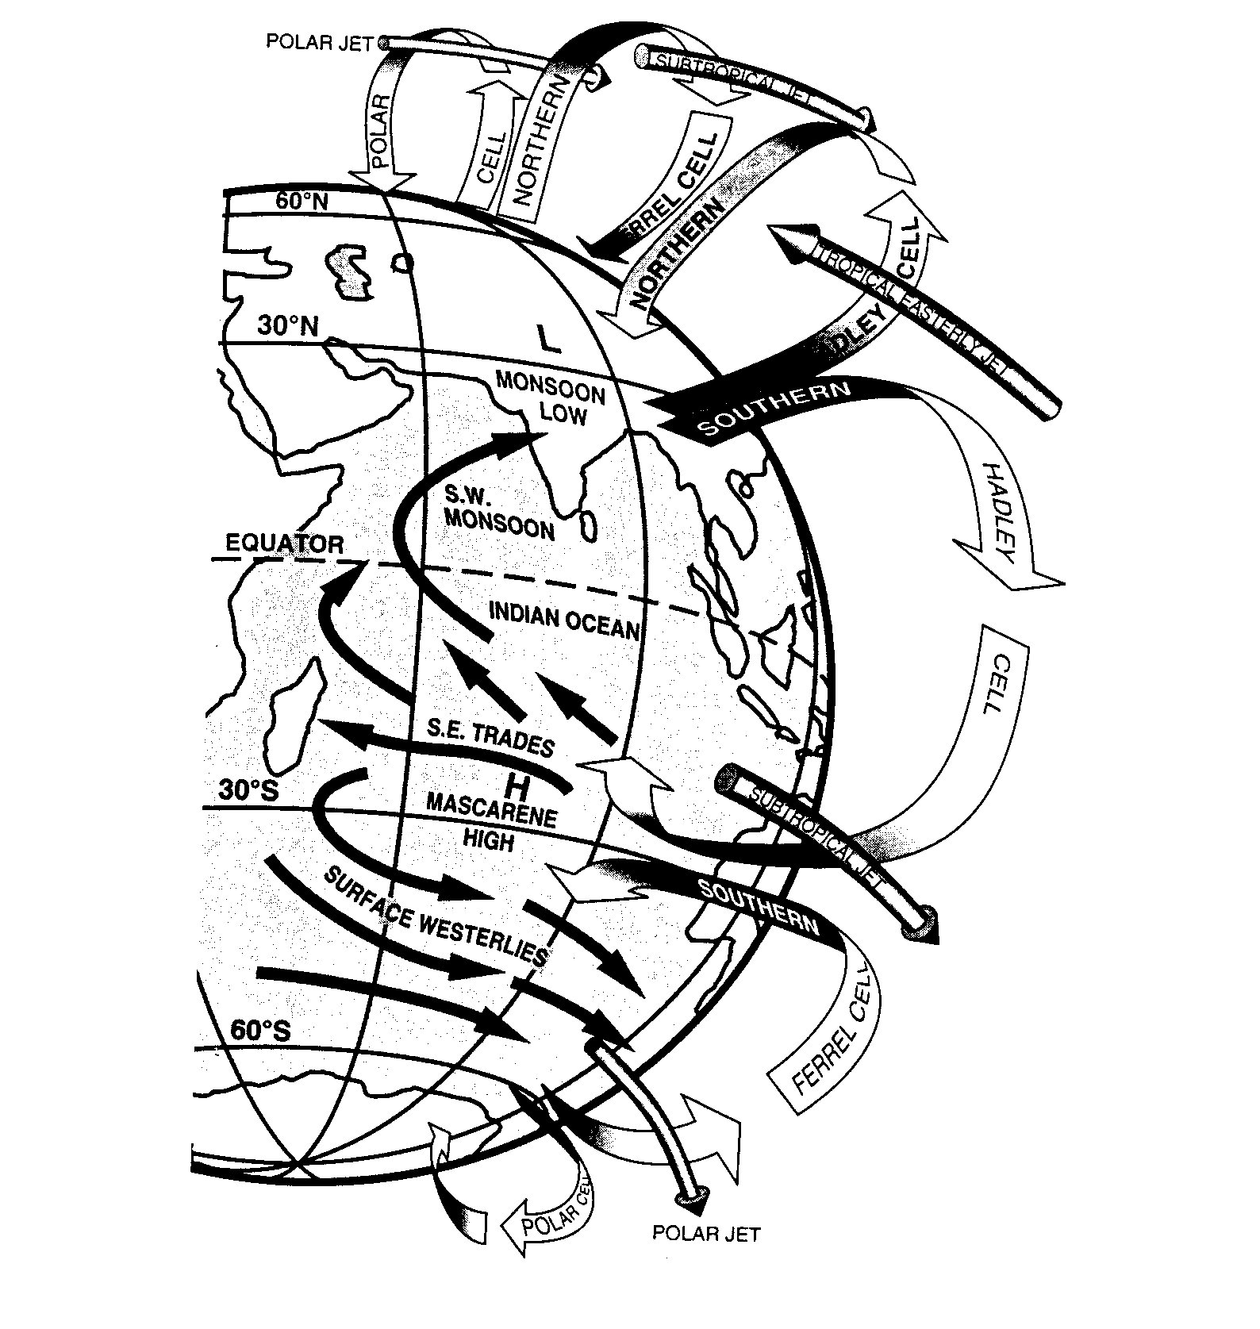
Global Cirkulation

Slide 6
Pointer
Coriolis kraft er årsagen til at vinde afbøjes
Coriolis kraft gør at vinde afbøjes mod højre på den nordlige halvkugle
Den globale cirkulation beskriver de årsagen til fremherskende vindretninger alle steder på jorden
Jetstrømme, Polarfront og Vindceller er alle produkter af global cirkulation og corioliskraft

Slide 7
Gruppearbejde
Screen omatic
http://www.screencast-o-matic.com/
Lav en lille animeret film af den globale cirkulation i screencast-o-matic.com
Maks varighed 5 min
Som hjælp kan min animation anvendes
Link oploades i mappen klima på lectio

